Slide 1
MVVM this far
DataTemplate en property bindings
INotifyPropertyChanged: Model -> UI
TwoWay Binding: UI -> Model
Onderlinge verbanden tussen properties sturen UI updates
Een keuze in een lijstcontrol, of een checkbox aan/uit vinken
=> start berekeningen voor andere properties
Na het berekenen via INPC de UI aanpassen
Een asynchrone verwerking in de repository kunnen we meepakken in het MVVM verhaal

Slide 2
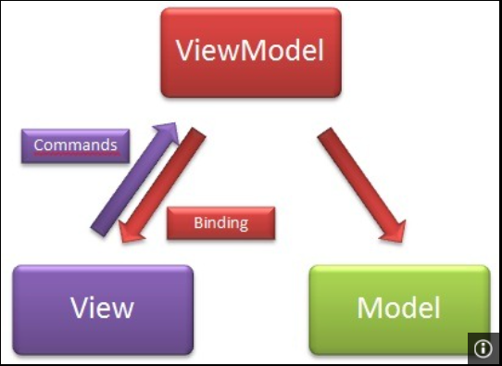
Deze les: MVVM en Commands
Er is meer dan onderlinge property afhankelijkheden
Probeer aan te loggen met de user gegevens (niet deze les)
Start een printopdracht?
CRUD operaties op een database
CRUD operaties naar een webservice
Navigatie naar een andere pagina (niet deze les)
Refresh gegevens
Start een ander proces
Deel informatie met een ander programma
...

Slide 3
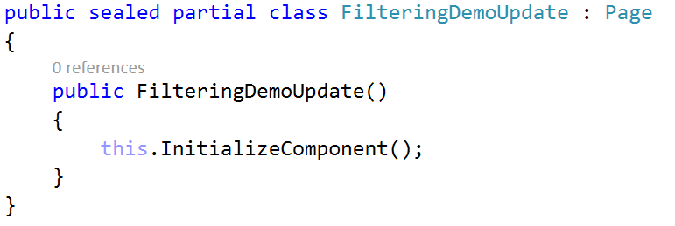
MVVM en Command Binding
We wensen deze commands te binden aan properties van het ViewModel
We coderen geen eventhandlers!
De codebehind blijft leeg in een 100% MVVM oplossing

Slide 4
ButtonBase.Command
Command property:
De Command property moet gebind worden aan een property waarvan het resultaattype ICommand implementeert
We moeten een extra classe maken
Deze klasse moet ICommand implementeren
Een instantie van deze klasse wordt gebruikt als property van mijn ViewModel
WOW!

Slide 5
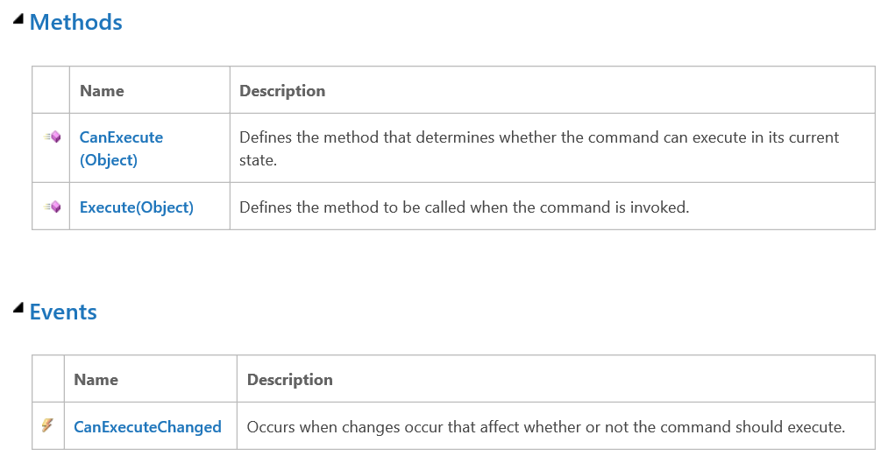
ICommand interface: 3 interface elementen

Slide 6
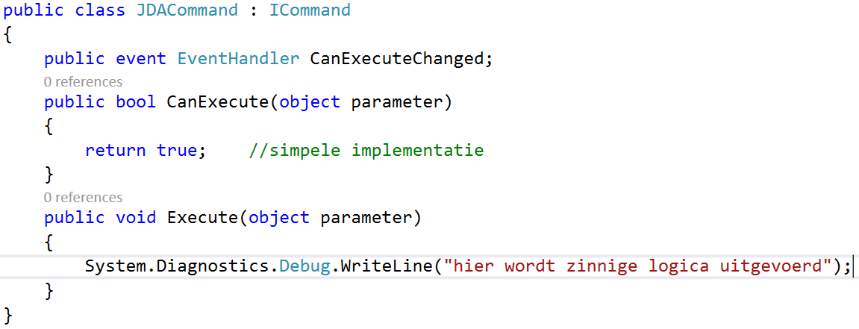
Hoe erg is het? Stap 1: JDACommand

Slide 7
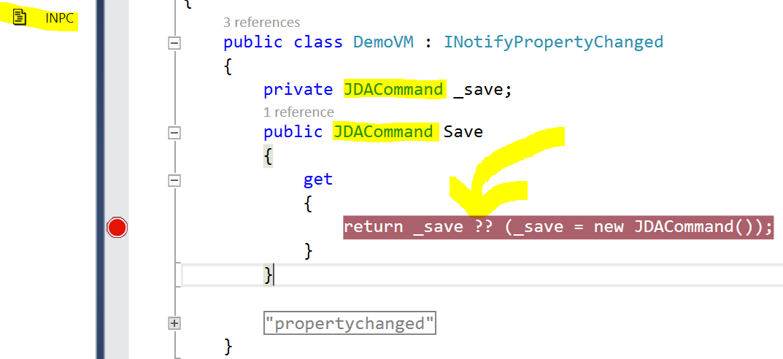
Hoe erg is het? Stap 2: JDACommand property op het ViewModel
(tijd voor de C# toolbox demo!)
?? Is een fancy way om een if niet te schrijven (opzoeken aub!)
?? Is echt een C# operator!!
(!! Is dit niet)

Slide 8
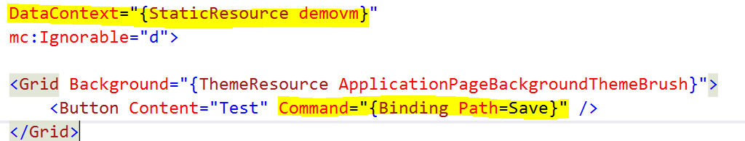
Stap 3: Command property Binding
Geen event binding!
ButtonBase heeft exact 1 Command property
Dit command wordt uitgevoerd indien een Click gebeurt
Andere classes hebben de Command property niet

Slide 9
Evaluatie ButtonBase.Command
Beperkt bruikbaar: (:is een deel van de ? : operator in C#)
Wat met andere controls? (? Is een operator in C#)
Wat met andere events?
Wat met andere events op andere controls?
Al bij al slechts beperkt bruikbaar
Wij kunnen beter! Meer!

Slide 10
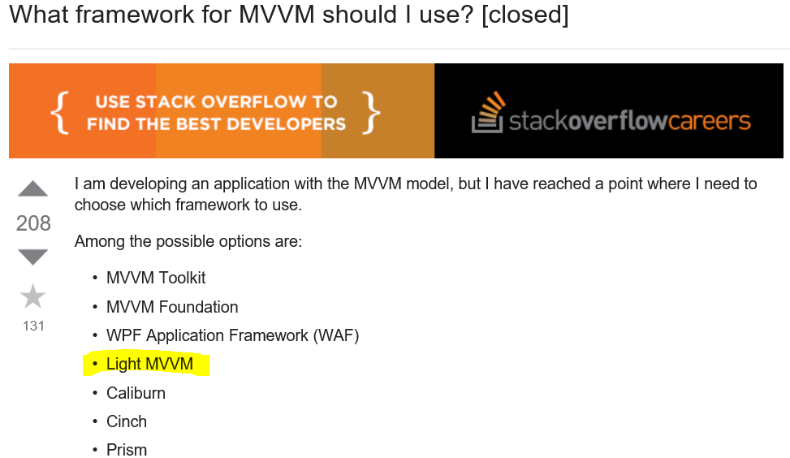

Slide 11
Voor deze cursus: MVVM Light
Waarom?
Vorige cursus deed dit ook
Beschikbaar voor alle windows platformen en Xamarin
Is het meest gedownloade NuGet package voor de term MVVM
Er is een PluralSight cursus beschikbaar (voor wie deze cursus minder goed vindt ☺)
Ik gebruik hem zelf ook als ik mijn MVVM ding wil doen ...
Enkel voor de RelayCommand classe

Slide 12
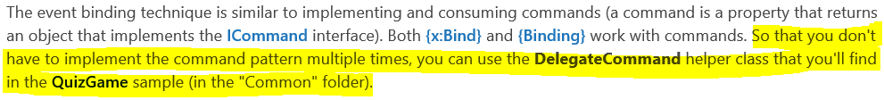
RelayCommand alternatief: DelegateCommand
Windows 10 sample:
Indien we de code nakijken: DelegateCommand implementeert ICommand
Het lijkt me gemakkelijker om het MVVMLight NuGet package te installeren ...
Ze zijn beide wel beter dan JDACommand ☺

Slide 13
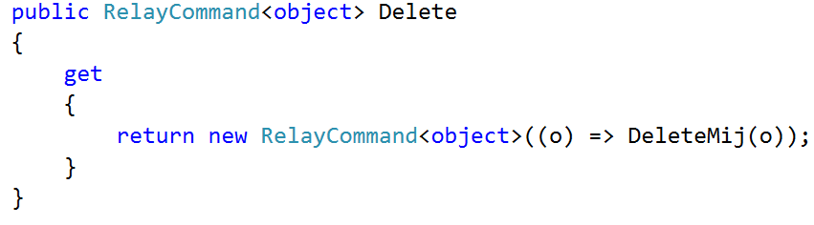
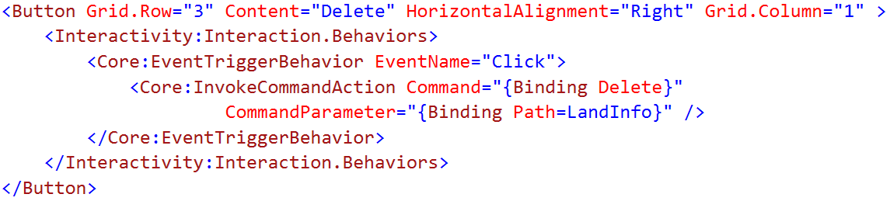
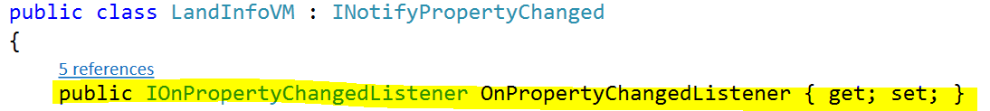
MVVM command binding: the easy way
Installeer het NuGet package MVVM Light
Studeer de PluralSight cursus omtrent MVVM Light
Pas de gestudeerde kennis toe
Gebruik wat interfaces om indruk te maken

Slide 14
ICommand property => RelayCommand
Demo: Delete Relay Command op LandInfo Master Detail
Op te merken:
We gebruiken Lambda expressies
nieuw! voor deze cursus
We gebruiken RelayCommand
Komt uit het NuGet package MVVMLight
Al dan niet met parameter
Delete/Update/Create hoort thuis in de repository!!

Slide 15
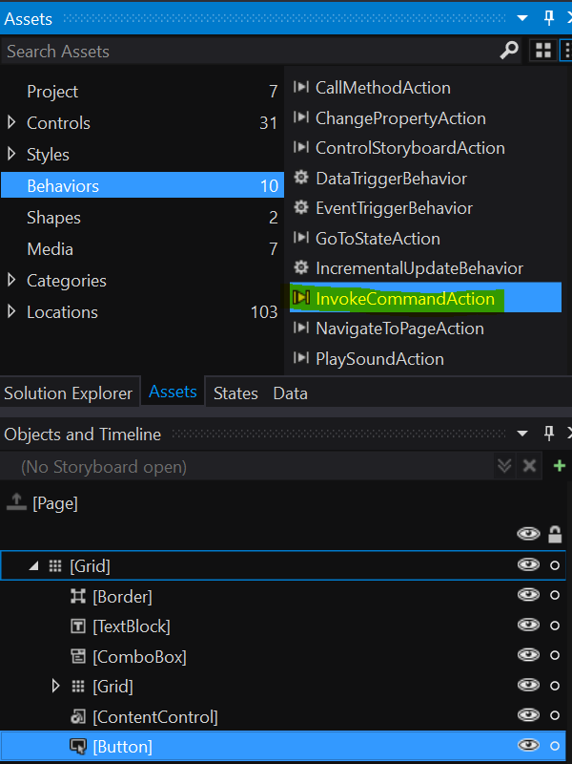
Command binding via Blend (Demo)
Voeg aan de Page een Delete knop toe
Via Blend:
Sleep op deze knop de juiste behavior (assets)
Dit zijn twee objecten
Stel op de trigger het juiste event in
Stel op InvokeCommandAction het juiste Command in
Bind IsEnabled aan een extra property op het ViewModel
Test de oplossing (gebruik een breakpoint om het verloop na te kijken)

Slide 16
Test de oplossing: Fail
Het laatste element verdwijnt
Ook al kies ik niet het laatste element
Toelichting:
Zelfde List<LandInfo> object: geen echte Change, ook al voeren we OnPropertyChanged uit
Slimme software!!
Hoe wel oplossen? => ObservableCollection

Slide 17
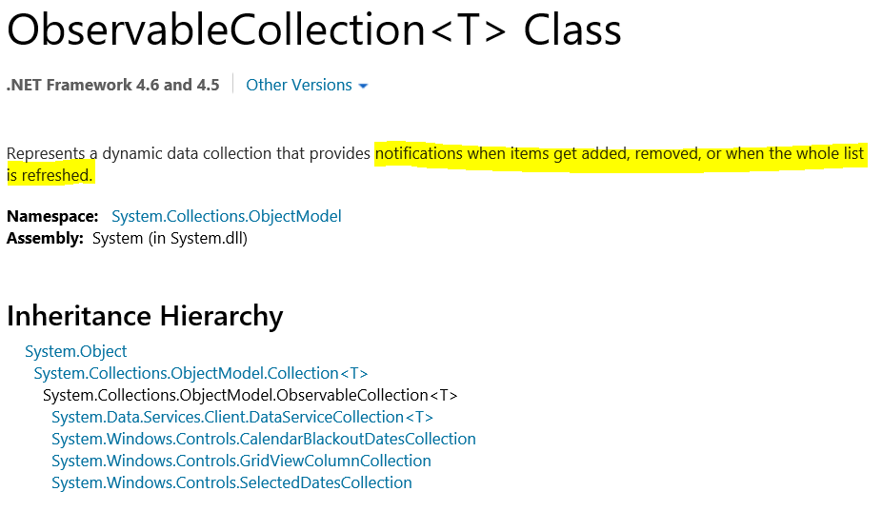

Slide 18
Aanpassen: Landen wordt ObservableCollection
Dit vergt wat aanpassingen
De compiler helpt
Hertesten => SUCCESS!

Slide 19
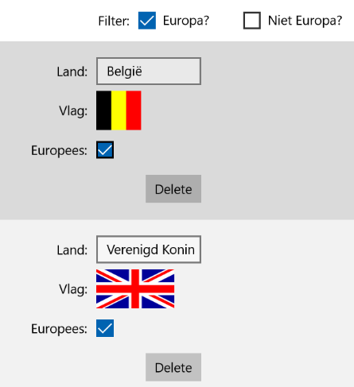
Geneste ViewModels
Probleemstelling:
Wat indien items in een lijst moeten voorzien worden van een commando?
Dit hoeft trouwens geen Button te zijn
Aanpassen in de DataTemplate
We wensen NIET de model klasse aan te passen om Commands te ondersteunen
=> een extra ViewModel klasse voor deze model klasse: LandInfoVM

Slide 20
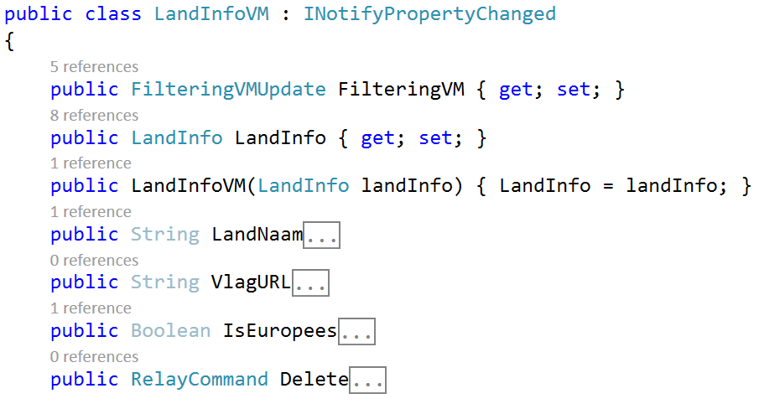
LandInfoVM: wrapper rond LandInfo +++

Slide 21
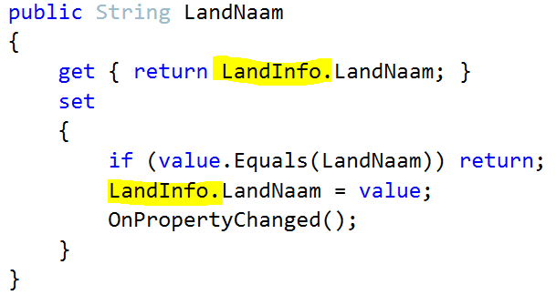
LandInfoVM: wrapper +++
+ INotifyPropertyChanged
+ Commands waar nodig
+ expliciete setters om INPC op te roepen
+ Listeners (straks)

Slide 22
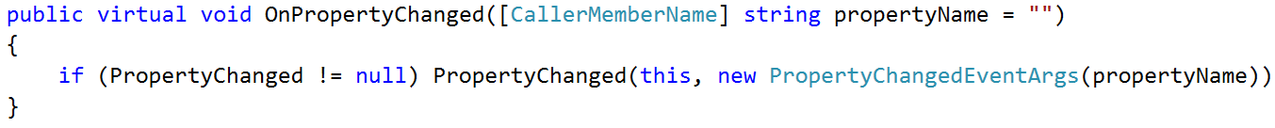
FilteringVMUpdate: de Page
De page waarbinnen deze VM objecten worden getoond
Deze Page moeten we kennen om te kunnen aansturen indien hij een property moet refreshen
Deze Page moet dan ook een (public) methode hebben om die property te refreshen!
Deze Page is het equivalent van een Listener in de OOP cursus

Slide 23
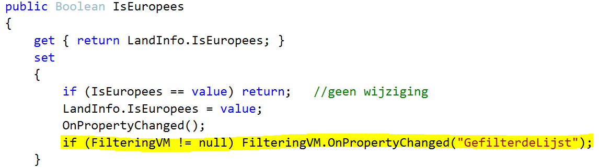
Via deze methode kan LandInfoVM de page refreshen:
Onderstaande code vraagt de FilteringVM om aan zijn bindings door te geven dat zijn GefilterdeLijst werd aangepast
Dit lost het probleem van vorige week op ☺

Slide 24
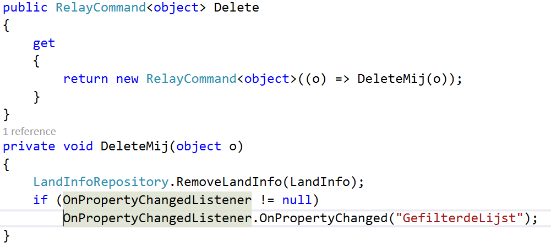
Dit is natuurlijk ook bruikbaar bij een Delete

Slide 25
Nadeel van deze implementatie
Het LandInfoVM is enkel bruikbaar binnen een ViewModel van het ListenerType (in dit geval FilteringVMUpdate)
Indien we in een andere Page terug LandInfoVM willen gebruiken kunnen we deze tweede pagina niet als listener instellen
Jammer, want ze moeten beide enkel een OnPropertyChanged methode beschikbaar stellen
En deze hebben ze beide toch al (deze methode coderen we in elke ViewModel klasse)

Slide 26
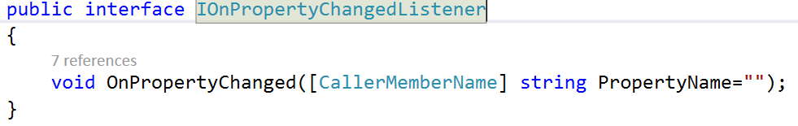
IOnPropertyChangedListener interface

Slide 27
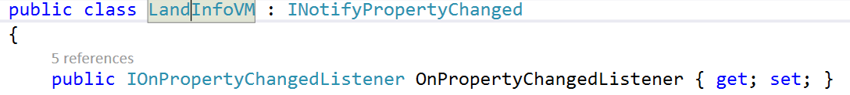
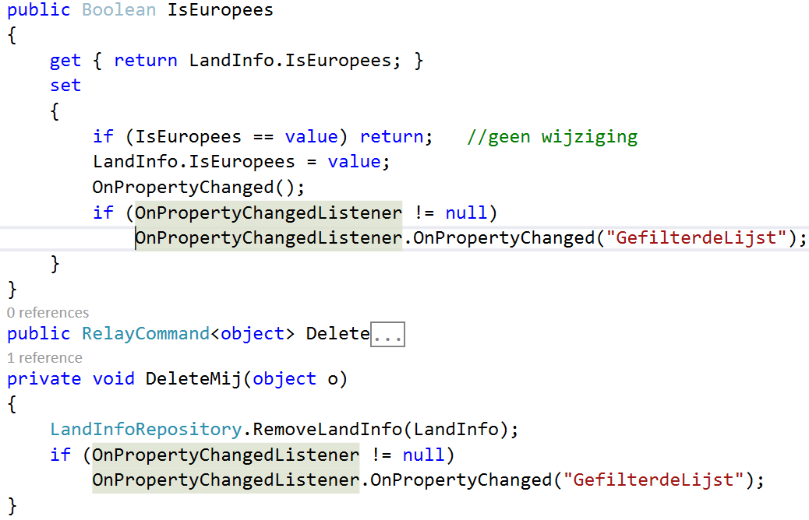

Slide 28
ViewModel listeners
Implementeer deze interface in het ViewModel van de Page waarin LandInfoVM wordt gebruikt
Deze VM klasse wordt een listener voor wijzigingen via LandInfoVM

Slide 29
Problems Solved
Command binding in een sub- viewmodel
Filtering heeft onmiddellijk resultaat
Delete heeft onmiddellijk resultaat

